Slide 1
Страна графов
Автор проекта
ученица 5 «б» класса
МБОУ «СОШ № 14»
Павлюк Юлия

Slide 2
Могут ли графы облегчить жизнь человеку?
Проблемный вопрос:

Slide 3
Гипотеза:
С помощью графов легко определить нужный маршрут движения, а также графы помогают решить запутанные логические задачи.

Slide 4
Цель:
Показать применение теории графов для решения различных видов задач.

Slide 5
План
1. Узнать, что такое граф? Какие бывают графы?
2. Где в жизни используются графы?
3. История о Кенигсбергских мостах.
4. Задачи на графы.
5. Опрос одноклассников о значении графов.
6. Классный час для одноклассников.

Slide 6
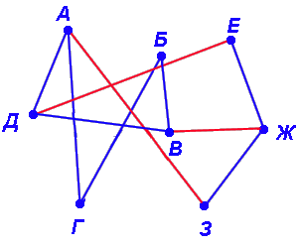
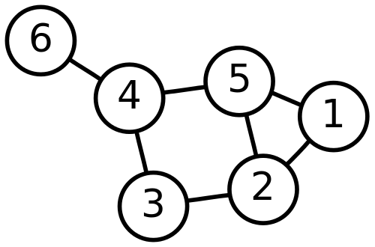
Что такое графы?
Граф это схема. Объекты представляются как вершины, или узлы графа, а связи — как дуги, или рёбра.

Slide 7
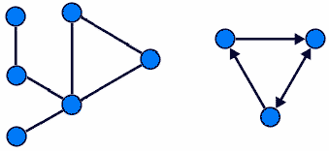
Какие бывают графы?
Не ориентированные – это графы без направления.
Ориентированные – это графы имеющие направление.

Slide 8
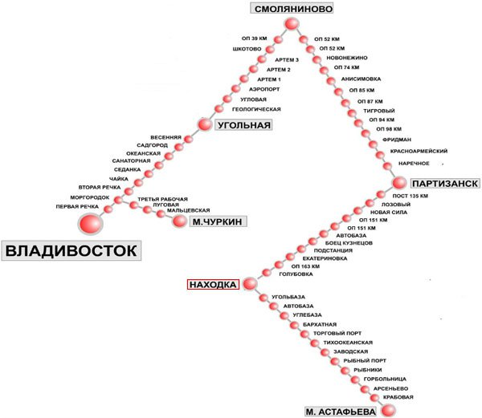
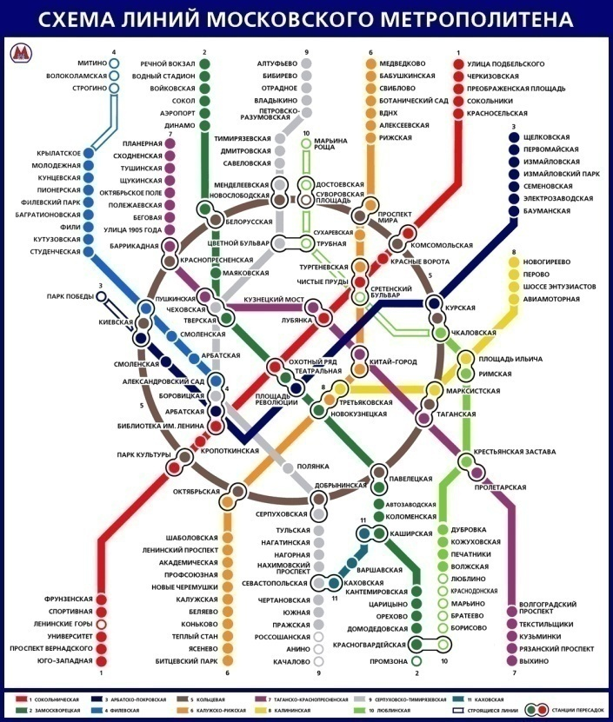
Где в жизни используются графы?
Карта метро.
Карта дорог Приморского края.

Slide 9
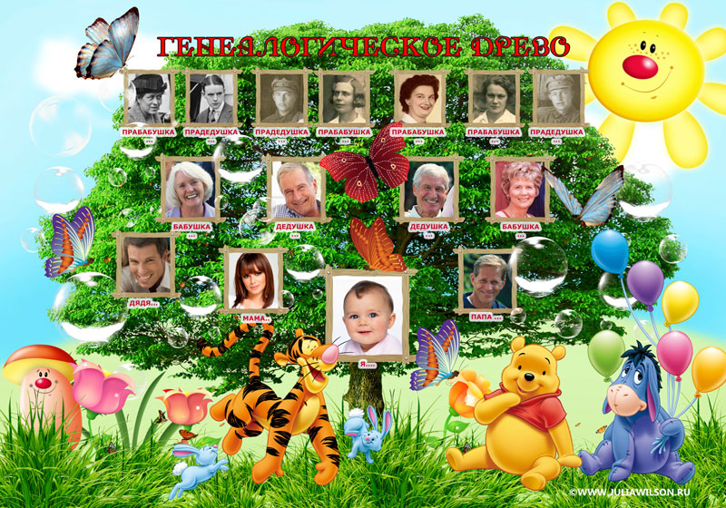
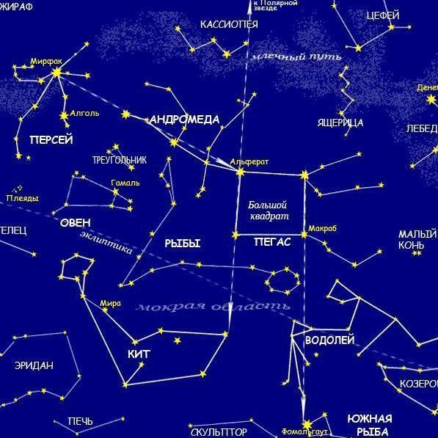
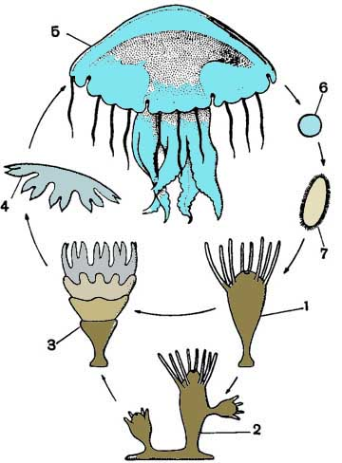
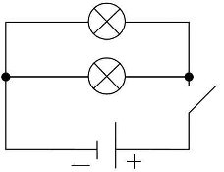
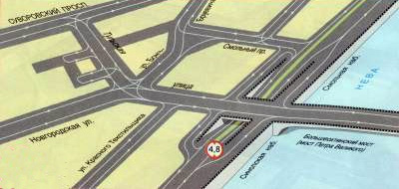

Slide 10
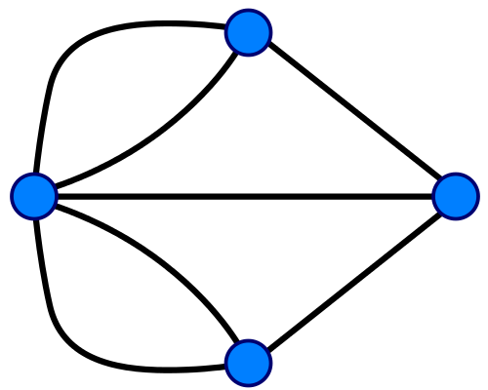
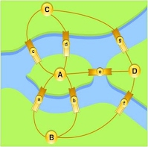
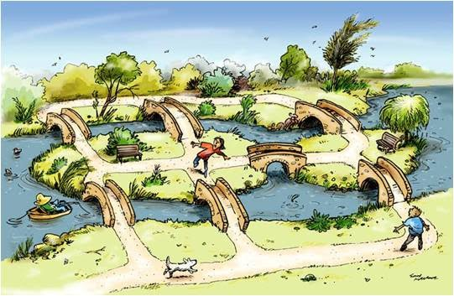
История Кенигсбергских мостов
В городе Кенигсберге (ныне Калининград) протекает река Прегель, в городе построены мосты связывающие все его районы. Во время прогулки по городу Эйлер захотел пройти по всем мостам, причем по каждому только один раз. Однако ему это не удалось. Вернувшись домой, ученый составил схему, изобразил участки суши точками, а мосты отрезками то и был первый граф.

Slide 11
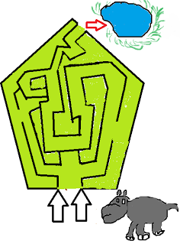
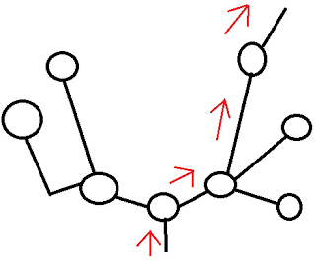
Задачи решаемые с помощью графов.
Стояла жаркая погода. Бегемотику очень захотелось пить и искупаться. Дорога к озеру лежит через лес. Помоги бегемотику добраться до озера

Slide 12
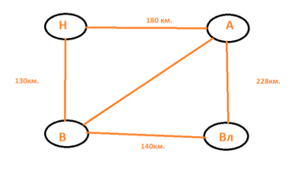
Задачи решаемые с помощью графов.
От Находки до Артёма 180 км. От Находки до Врангеля 130км. А от Артёма до Владивостока 228км. Каким путём быстрей добраться от Находки до Владивостока, если известно что есть ещё тропинка от Врангеля в Артём и её длина 149км.?

Slide 13
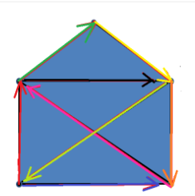
Задачи, решаемые «одним росчерком»

Slide 14
Опрос одноклассников о значении графов.

Slide 15
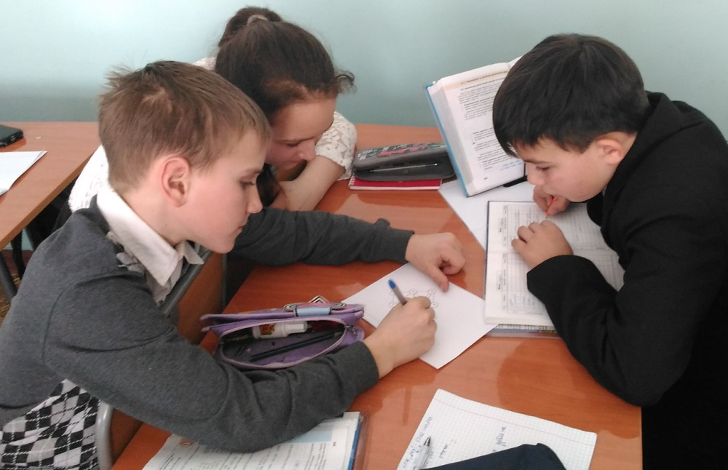
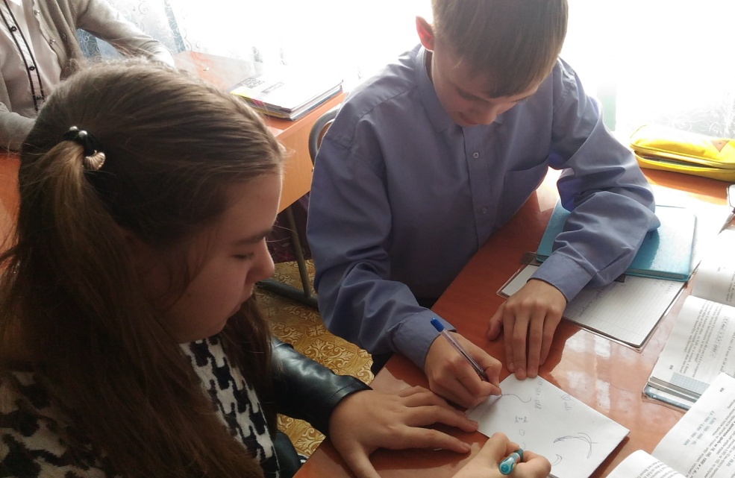
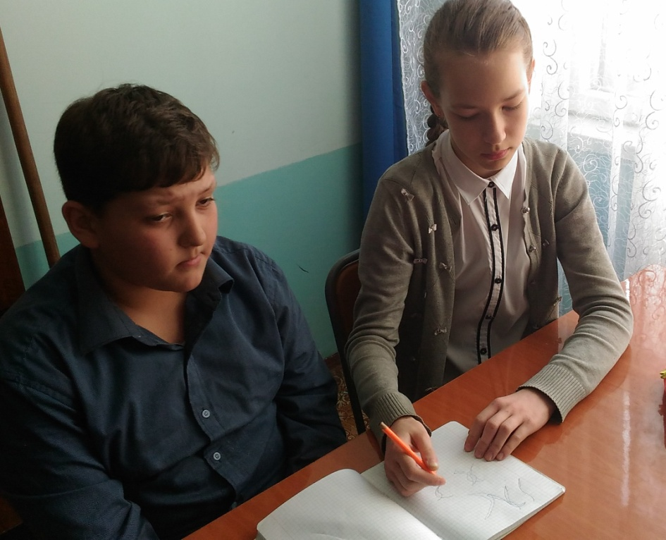
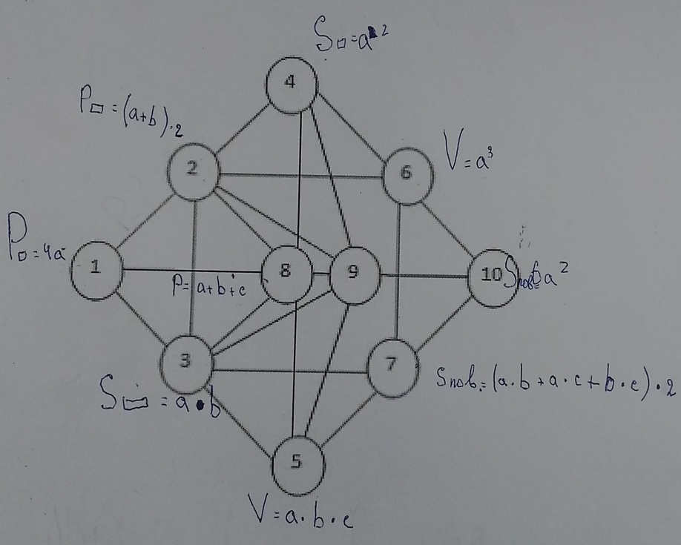
Классный час для одноклассников.

Slide 16
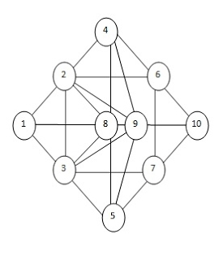
Игра HipBone
1. Идея — любое нечто, которое можно описать словами:
термин
слово
картина
Образ
Формула
2. Идея должна иметь связи с теми уже установленными идеями, с которыми пустое поле соединено линиями.
3. Связи должны быть обоснованы игроком, предлагающим идею.

Slide 17
Вывод:
В любой области науки и техники мы встречаемся с графами. С помощью графов можно решать математические, экономические и логические задачи, различные головоломки и упрощать условия задач.

Slide 18
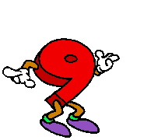
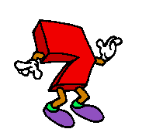
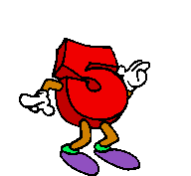
Спасибо за внимание!

Slide 19
Использованные ресурсы:
1. Альхова З.Н., Макеева А.В. Внеклассная работа по математике. – Саратов: «Лицей», 2002 г.
3. Башмаков М. И. Математика в кармане «Кенгуру». - М.: Дрофа, 2010г.
4. Игнатьев Е. И. Математическая смекалка. - М.: «Омега», 1994г.
5. Подготовка школьников к олимпиадам по математике. 5-6 классы./сост. Григорьева Г.И. – М. : «Глобус», 2009 г.

